Slide 1

厦门大学毕业答辩PPT模板
Thesis Oral Defense PPT Template of Xiamen University
答辩人：XXX 指导老师：XXX 答辩时间： xxxx年xx月xx日

Slide 2
1
问题提出
2
研究设计
3
研究发现
4
结论建议
5
反思展望

Slide 3
PART 1. 问题提出

Slide 4
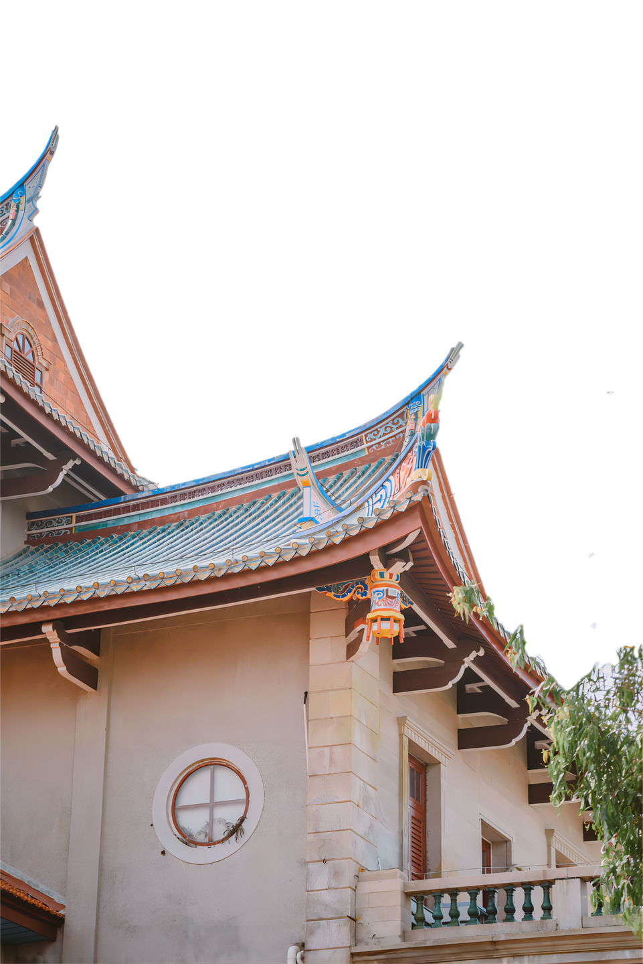
1.1 厦门大学简介
厦门大学（Xiamen University），简称厦大(XMU) ，由著名爱国华侨领袖陈嘉庚先生于1921年创办, 是中国近代教育史上第一所华侨创办的大学。学校秉持爱国华侨领袖陈嘉庚先生的立校志向，形成了“爱国、革命、自强、科学”的优良校风，打造了鲜明的办学特色，培养了大批优秀人才，为国家富强、人民幸福和中华文化海外传播作出了积极贡献。

Slide 5


1.2 厦门大学优势学科
厦门大学在哲学、经济学、法学、教育学、文学、历史学、理学、工学、医学、管理学、艺术学、交叉学科12个学科门类中授予博士或硕士学位。目前，学校有37个博士学位授权一级学科，46个硕士学位授权一级学科，8个二级交叉学科学位授权点，2个博士专业学位授权类别，29个硕士专业学位授权类别。
学科门类
2018年上半年，学校成为全国首批二十所学位授权自主审核单位之一。现有5个一级学科国家重点学科（理论经济学、应用经济学、化学、海洋科学、工商管理）、9个二级学科国家重点学科（国际法学、高等教育学、专门史、基础数学、凝聚态物理、动物学、水生生物学、细胞生物学、环境科学）。2017年，化学、海洋科学、生物学、生态学、统计学5个学科入选国家公布的世界一流学科建设名单。
优势学科

Slide 6
1.3 厦门大学图书馆
厦门大学图书馆始建于1921年，著名图书馆学家裘开明、文学巨匠林语堂、历史学家郑天挺、人类学家冯汉骥、金融学家朱保训和数学奇才陈景润等都曾任职于此。
历经百年积累，截至2022年12月，馆藏总量达1468万册。其中，纸本馆藏470万册，电子馆藏998万册，数据库计188个。纸本馆藏涵盖各个领域，哲学、语言学、历史学、政治学、法学、经济学、管理学等方面的文献尤其丰富，在东南亚和台湾研究的资料建设方面颇具优势。馆内还藏有大量古籍线装书、缩微平片等资源，是全国古籍重点保护单位。

Slide 7
PART 2. 研究设计

Slide 8

2.1 研究对象
表1 研究对象基本情况
 | 案例1 | 案例2 | 案例3 | 案例4 | 案例5
属性A
属性B
属性C
属性D
属性E
注：XXXXXXXXXXXXXXXXXXXXXXXXXXXXX。

Slide 9



2.2 研究方法
文献调查
深度访谈
开放问卷
xxxxxxxxxxxxxxxxxxxxxxxxxxxxxxxxx
xxxxxxxxxxxxxxxxxxxxxxxxxxxxxxxxx
xxxxxxxxxxxxxxxxxxxxxxxxxxxxxxxxx

Slide 10
PART 3. 研究发现

Slide 11
3.1 研究发现A
1
XXXXXXXXXXX
2
XXXXXXXXXXX
3
XXXXXXXXXXX

Slide 12



3.2 研究发现B
XXXXXXXXXXX
XXXXXXXXXXX
XXXXXXXXXXX

Slide 13
3.3 研究发现C
1
  XXXXXXXXXXXXXXXX
2
  XXXXXXXXXXXXXXXX
3
  XXXXXXXXXXXXXXXX

Slide 14
PART 4. 结论建议

Slide 15



4.1 研究结论
结论1: xxxxxxxxxxxxxxxxxxxxxxxxxxxxxxxxxxxxx
结论2: xxxxxxxxxxxxxxxxxxxxxxxxxxxxxxxxxxxxx
结论3: xxxxxxxxxxxxxxxxxxxxxxxxxxxxxxxxxxxxx

Slide 16
4.2 对策建议
xxxxxxxxxxxxxxxxxxxxxxxxxxxxxxxxxxxxxxxxxxxx
xxxxxxxxxxxxxxxxxxxxxxxxxxxxxxxxxxxxxxxxxxxx
xxxxxxxxxxxxxxxxxxxxxxxxxxxxxxxxxxxxxxxxxxxx
1
2
3

Slide 17
PART 5. 反思展望

Slide 18


5.1 研究不足
xxxxxxxxxxxxxxxxxxxx
xxxxxxxxxxxxxxxxxxxx
xxxxxxxxxxxxxxxxxxxx
xxxxxxxxxxxxxxxxxxxx
xxxxxxxxxxxxxxxxxxxx
xxxxxxxxxxxxxxxxxxxx
xxxxxxxxxxxxxxxxxxxx
xxxxxxxxxxxxxxxxxxxx
xxxxxxxxxxxxxxxxxxxx
xxxxxxxxxxxxxxxxxxxx

Slide 19




5.2 进一步研究展望
xxxxxxxxxxxxxxxxxxxx
xxxxxxxxxxxxxxxxxxxx
xxxxxxxxxxxxxxxxxxxx
xxxxxxxxxxxxxxxxxxxx
xxxxxxxxxxxxxxxxxxxx
xxxxxxxxxxxxxxxxxxxx
xxxxxxxxxxxxxxxxxxxx
xxxxxxxxxxxxxxxxxxxx
xxxxxxxxxxxxxxxxxxxx
xxxxxxxxxxxxxxxxxxxx
xxxxxxxxxxxxxxxxxxxx
xxxxxxxxxxxxxxxxxxxx

Slide 20

[1] xxxxxxxxxxxxxxxxxxxxxxxxxxxxxxxxxxxxxxxxxxxxxxxxxxxxxxx.
[2] xxxxxxxxxxxxxxxxxxxxxxxxxxxxxxxxxxxxxxxxxxxxxxxxxxxxxxx.
[3] xxxxxxxxxxxxxxxxxxxxxxxxxxxxxxxxxxxxxxxxxxxxxxxxxxxxxxx.
[4] xxxxxxxxxxxxxxxxxxxxxxxxxxxxxxxxxxxxxxxxxxxxxxxxxxxxxxx.
[5] xxxxxxxxxxxxxxxxxxxxxxxxxxxxxxxxxxxxxxxxxxxxxxxxxxxxxxx.
[6] xxxxxxxxxxxxxxxxxxxxxxxxxxxxxxxxxxxxxxxxxxxxxxxxxxxxxxx.
[7] xxxxxxxxxxxxxxxxxxxxxxxxxxxxxxxxxxxxxxxxxxxxxxxxxxxxxxx.
[8] xxxxxxxxxxxxxxxxxxxxxxxxxxxxxxxxxxxxxxxxxxxxxxxxxxxxxxx.
[9] xxxxxxxxxxxxxxxxxxxxxxxxxxxxxxxxxxxxxxxxxxxxxxxxxxxxxxx.
参考文献

Slide 21

THANKS
答辩人：XXX

